Slide 1



COSAS QUE LOS HOMBRES AMAN DE UNA MUJER

Slide 3

Aunque no lo creas, los hombres se fijan en ciertos detalles que quizá tú ni te habías dado cuenta, descubre cuáles son y por qué.

Slide 4
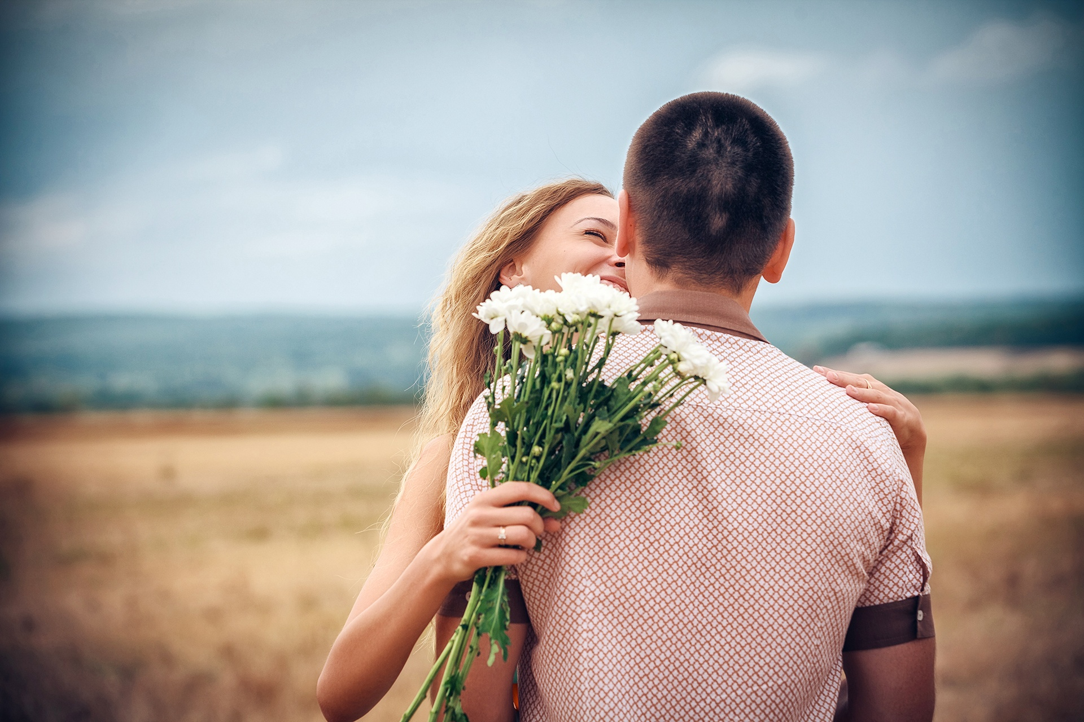
Te has dado cuenta cuando sonríes o platicas de ciertos temas, que él te pone más atención que nunca?, existen ciertos detalles que hacen que ese hombre con el que estás ama de ti, y lo hacen elegirte entre todas las demás.

Slide 5
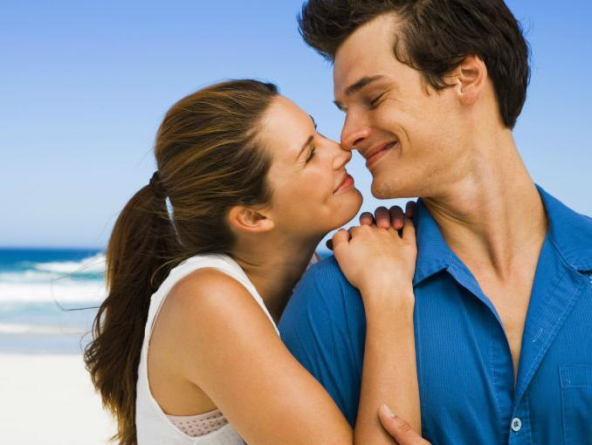
Una risa sincera
No es solo una sonrisa, esa risa que sacas cuando algo se te hace muy chistoso y no puedes contenerte que hasta sonidos extraños haces y muestras absolutamente todos tus dientes… Esa es la que él tanto ama.

Slide 6
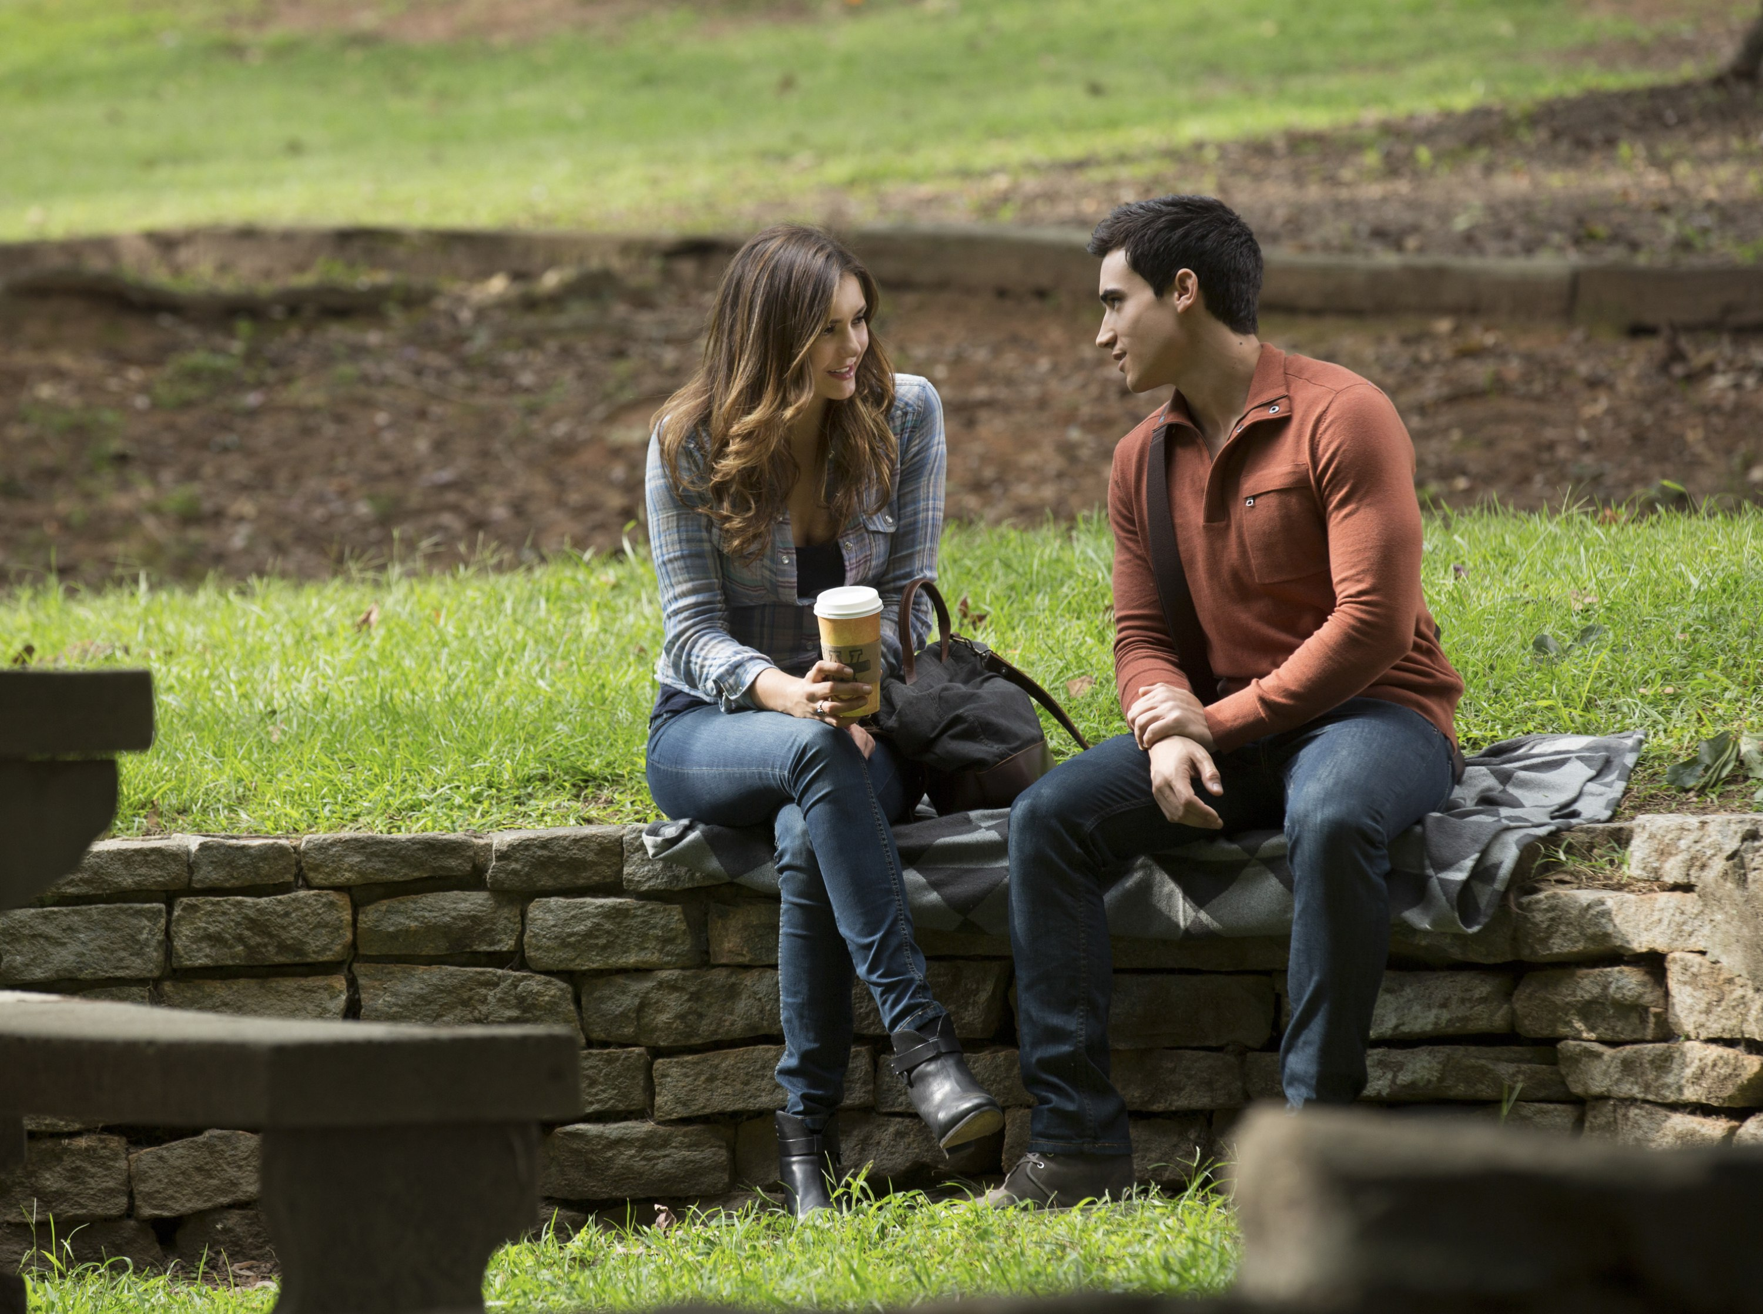
Una conversación inteligente
Cuando una mujer puede platicar sobre un tema determinado y entabla conversaciones inteligentes y de interés para él, eso es algo que hace que quiera platicar contigo por horas y horas….

Slide 7
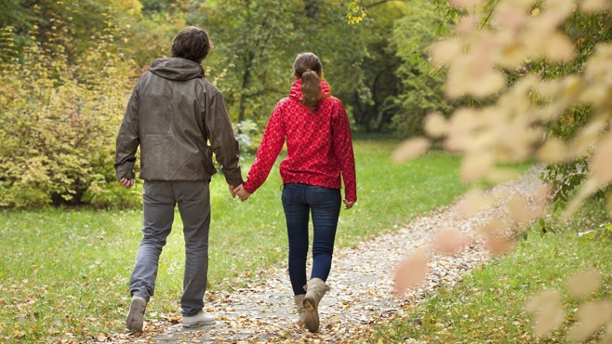
Buena amiga
Ser más que esa niña con la que sale es quizá algo que él busca en ti, una persona en la que pueda confiar y hasta considere su confidente. Recuerda que una amistad se valora mucho más que cualquier cosa.

Slide 8
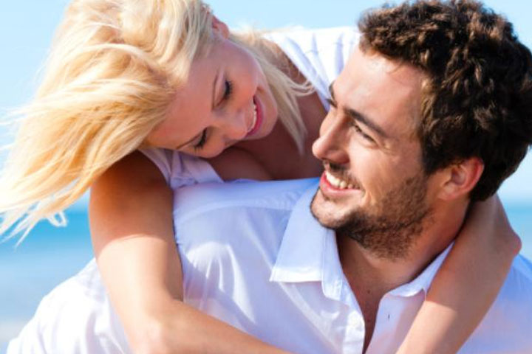
Coqueta
Esa forma en la que le sonríes, o lo ves cuando están cenando o quizá la forma en la que mueves tu pelo, son cosas que los hombres encuentran irresistibles en una mujer, son detalles lindos que los hacen fijarse en ti.

Slide 9
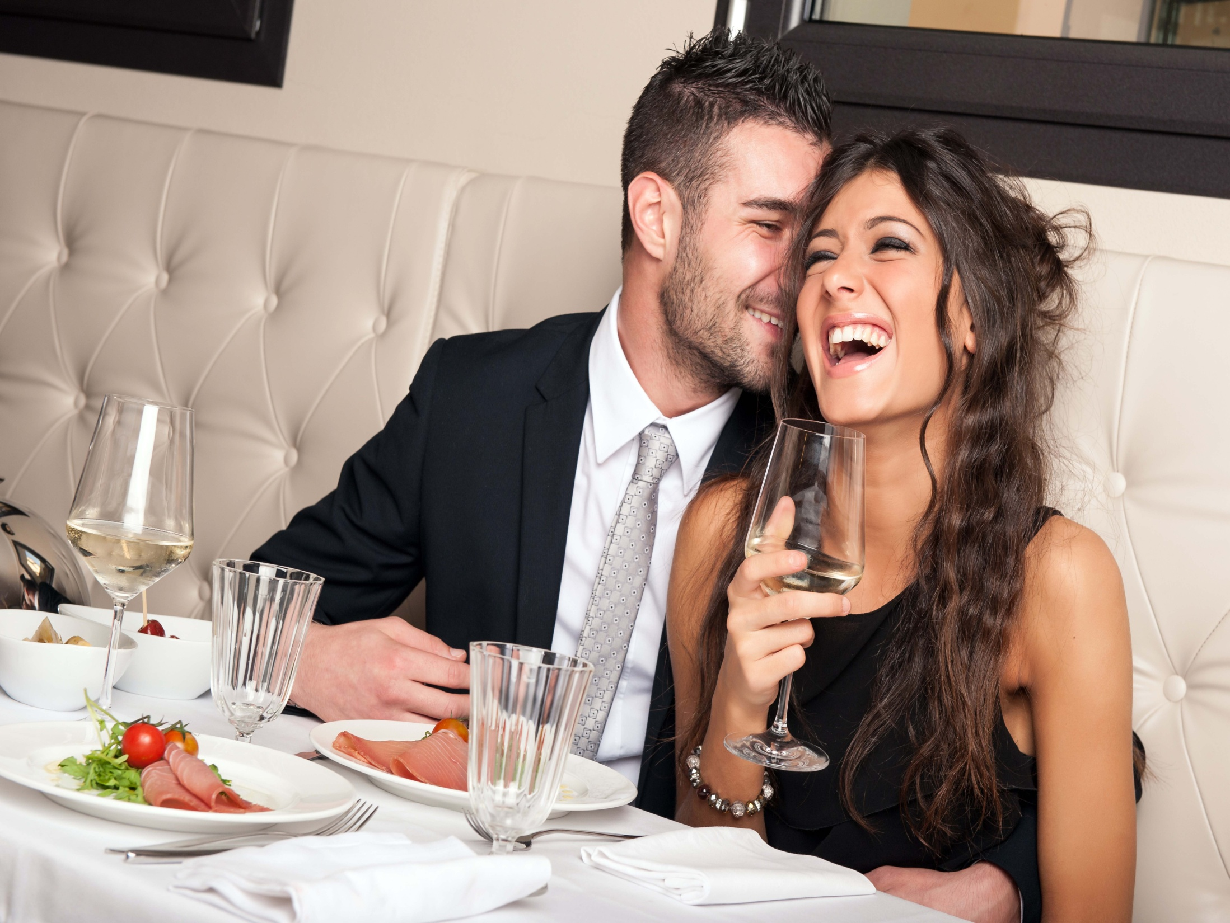
Divertida
Hacer cosas chistosas y no ser esa mujer que busca cuidar cada detalle es lo que lo hará pasar momentos divertidos a tu lado, buscar hacer alguna aventura o realizar alguna actividad fuera
de la rutina es lo que lo hará clavarse cada vez más.

Slide 10
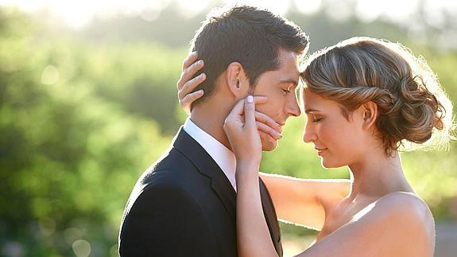
Confianza en él
Así como a ti te gusta que él confíe en ti, a él también le gusta sentir esa confianza, el saber que tu puedes estar a su lado o lejos de él sin tener que estarle llamando cada 5 minutos para saber que es lo que está haciendo lo hará muy feliz.

Slide 11
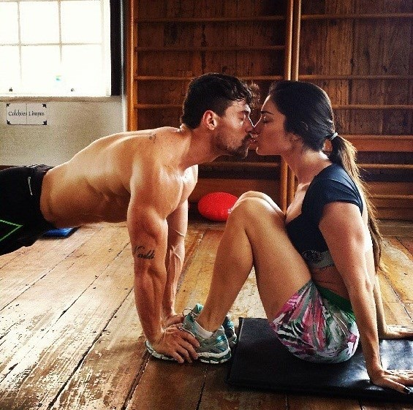
Intereses en común
Los hombres les encanta poder hablar de temas que no te hagan bostezar, escuchar la música que tanto le gusta al lado, o ver el deporte del que es totalmente fan al lado de su novia, trata de interesarte en sus gustos y tendrás un punto a tu favor.

Slide 12

Segura de sí misma
No hay algo que llame más la atención de un hombre que estar con una mujer segura de sí misma, ellos prefieren mil veces estar con una mujer que sepa lo que quiere, que no desconfíe hasta de su sombra y que lejos de eso le guste pasar tiempo con sus amigas o simplemente
darse el espacio que cada
uno necesita, eso es lo
Más atractivo que
puede tener una
mujer.

Slide 13
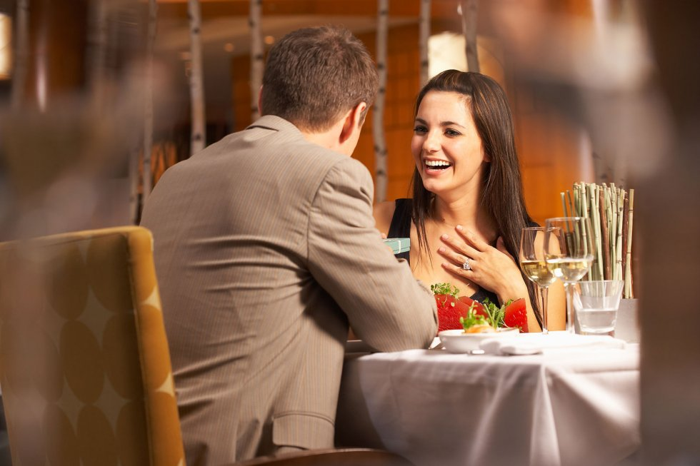
Salir a divertirse juntos
Si te gusta salir y divertirte con él y sus amigos ya estás del otro lado, no hay algo más molesto que hacer un problema cada que él quiere que lo acompañes a ver ese deporte con sus amigos, o salir de fiesta y pasarla bien… Recuerda que si está contigo es por algo, diviértete a su lado y te darás cuenta del lazo tan fuerte que tendrás con él.

Slide 14
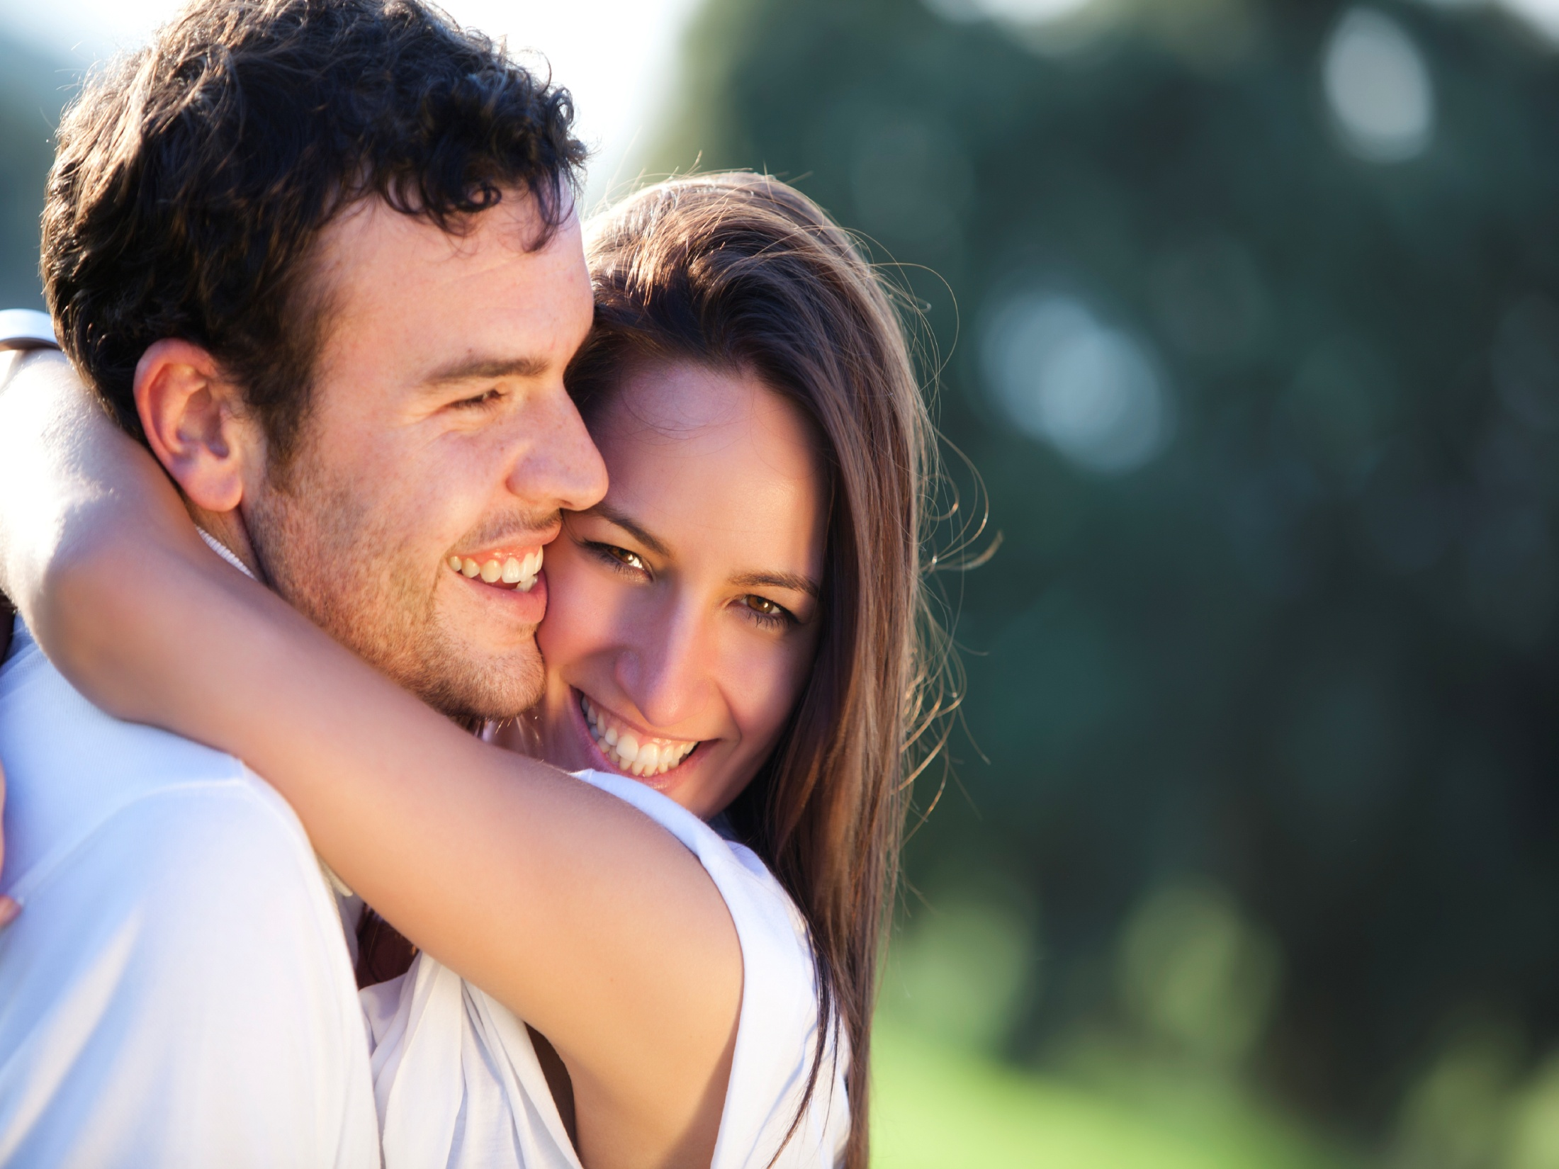
Independiente
Ellos buscan estar con una mujer madura, que busque tener sus propias ambiciones y superarse en todos los aspectos, recuerda que es tu novio no tu papá, entonces basta de hacer berrinches y trata de demostrarte a ti y a él que tú puedes contra el mundo sin tener que estar a lado de nadie. Eso lo hará querer pensar a futuro y no sólo como una novia mientras encuentra algo más.

Slide 15
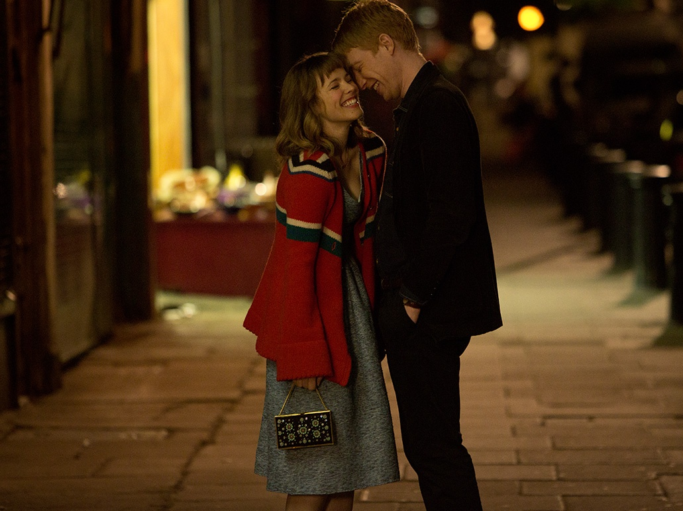


Slide 16
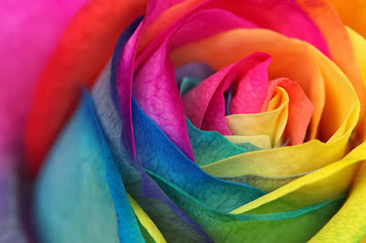

Slide 17
Cosas que los hombres deben saber de las mujeres

Slide 18
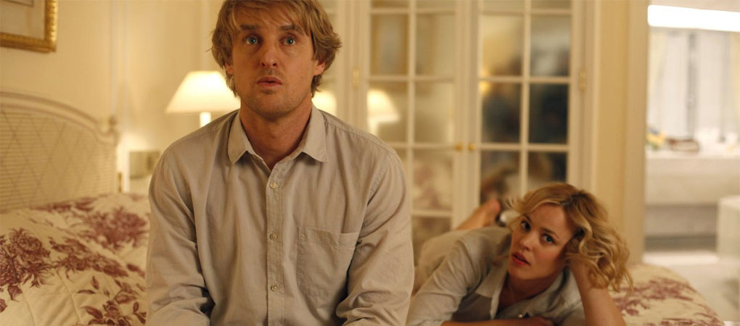

Slide 19
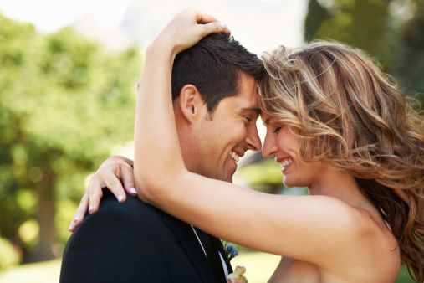

Slide 20
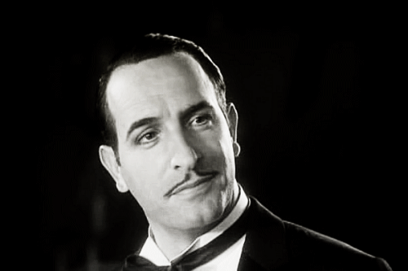
Nos gusta que los hombres sean caballerosos. Esto no significa que tengan que pagar cualquier cena, pero el hecho de acompañarnos hasta la puerta de casa, que nos dejen elegir donde sentarnos en el cine o en el restaurante o, por qué no, que se ofrezcan a pagar (aunque nosotras nos neguemos) nos encanta.

Slide 21
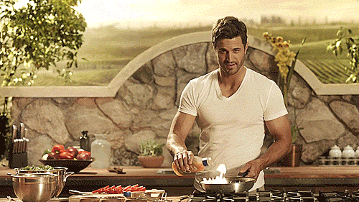
Nos gusta que nos cocinen
Nada nos gusta más que ver a un hombre en la cocina.

Slide 22
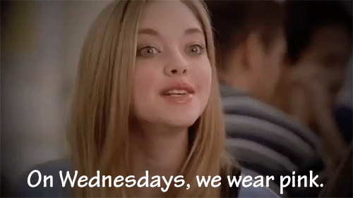
Si nos ponemos guapas para ellos, queremos que se den cuenta. Es así de simple. Nos gusta que se fijen en ese nuevo vestido, peinado o perfume... ¡Y si va acompañado de un piropo, mejor!

Slide 23
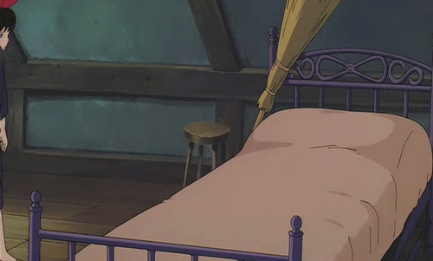
Nos gusta que nos comprendan en la cama
Habrá veces que no nos apetezca practicar sexo. Eso les pasa a ellos también y, sobre todo, es algo que no tiene por qué ver con la otra persona. La clave aquí es que nosotras tengamos la confianza de hablar con ellos y decirles por qué no nos apetece y que ellos, por su parte, sean comprensivos y lo entiendan.

Slide 24
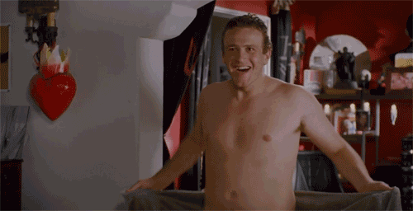
Nos gusta la higiene
¿Y a quién no? Aliento fresco, duchas diarias, desodorante, perfume... ¡Que no se le escape ni una!

Slide 25
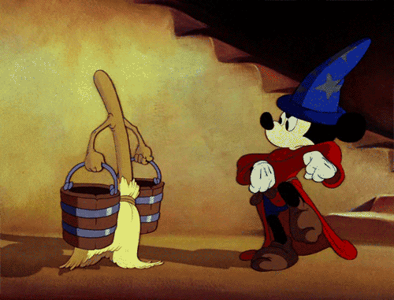
Hombres y mujeres somos iguales. Si nosotras podemos fregar, ellos también. Si nosotras podemos poner la lavadora, ellos también. Y así con un largo etcétera. ¡Fuera machismos y a repartir las tareas del hogar!

Slide 26
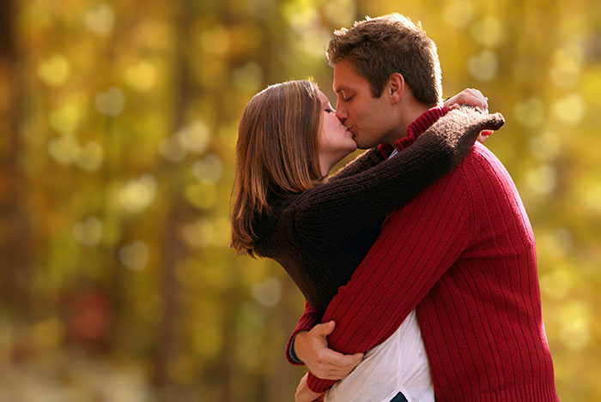

Slide 27

  UN FUERTE ABRAZO QUE TENGAS UN
  BUEN DIA
JOSE LUIS

Slide 28









¿Te ha gustado?
Puedes ver más entrando
Aquí
Además puedes recibir powerpoints en tu correo electrónico suscribiéndote aquí:
Esta presentación powerpoint ha sido creada y compartida única y exclusivamente para mispps.com

